Slide 1
Egymást vonzó ellentétek
– ellentétes diskurzusjelölő-kombinációk középmagyar kori önéletírásokban
Regiszterfüggő változatok a középmagyarban: projekt- és korpuszbemutató
2023. Március 2., Nyelvtudományi kutatóközpont
Dér csilla ilona

Slide 2
Diskurzusjelölő-társulások (DJT)
Compound discourse marker, discourse marker cluster, discourse marker sequencing, discourse marker combination stb.
A diskurzusjelölők (DJ-k) sokszor társulnak egymással, nemcsak a beszélt nyelvben, összetett jelölővé is válhatnak (dehát, ?deviszont)
Nem puszta halmozás: árnyalás, nyomatékosítás – stigmatizáltsága („pongyolaság”, „stílustalanság”) egyes formáknak még erős, pedig van funkciójuk
Két feltétele a DJT-nek (Fraser 2013):
Szemantikai kompatibilitás
Önmagában is képes legyen az adott helyen megjelenni, ahol társulva is meg tud
Fraser (2011, 2013, 2015): ellentétes DJT-k, tipikus az
általános („gyengébb”: többféle viszonyt kifejezni tudó) + specifikus (erősebb) jelölő sorrend, de minden kombináció lehetséges

Slide 3
Saját „szintaxis”
Koops & Lohmann (2015): a DJT-k lineáris sorrendje erősen kötött, 11 DJ lehetséges kombinációi (vö. Schiffrin 1987):
(a): szintaktikailag függetlenek: oh, well
(b): mondatgrammatikából a perifériára kimozgók: and, but, or, so, because,now, then, you know, I mean
Főleg a prozódiailag erősen integrálódottakat (koherens intonációs kontúr, megszakítatlan hanglejtés) és a két DJ-t tartalmazókat nézték
Eredmények: főleg egy sorrend a preferált
Optimális szekvenálási hiearchia csak az erősen integrálódott DJ-szekvenciákat nézve:
oh > well > and > or > but > you know > so > because > now > then > I mean
Konklúzió: nem veszítik el teljesen szintaktikai kategóriájukat (de DJ-nként eltér a dekategorizálódás foka, az erősen grammatikalizálódottak inkább dekat.)

Slide 4
Sorrend, szórend a magyarban
Nem igazán vizsgált még a DJ-k, kötőszók esetében sem
Sok megszakítható társulás létezik a magyarban:
(1)
De az már egyáltalán nem biztos, hogy az élmény maga azonos lehet-e a szöveggel, amivé a leírás után lett. Nos, nyilvánvalóan nem. Az önfeledt, de lényegretörő hazudozás azonban közelebb vihet az igazsághoz, mint a szimpla naturalizmus. (MNSz2, #2495127, szépirodalom)
(2)
az újonnan munkába lépők a befizetéseik közel egyharmadát azt nem az állami rendszerbe fizették be , hanem ebbe a bizonyos magánnyugdíj kasszába . Viszont a nyugdíjba menők pedig hiszen ők még az állami rendszerben mentek nyugdíjba , száz százalék nyugdíjat kaptak. (MNSz2, #854198082, spoken)

Slide 5
(Óvatos) hipotézisek
Az ellentétes DJT-k (EDTJ) száma fokozatosan nőtt a magyarban az írott műfajok sokszorozódásával párhuzamosan
A gyakori EDTJ-k feltehetően sok száz éve léteznek
Nagyfokú egyéni variabilitást mutat
Kérdéses, hogy mennyira szigorúak a műfaji megkötések, az ellentétes DJ-k kevésbé tűnnek műfajspecifikusnak (azok, de kevésbé, pl. kollokviálisban az ellenben): a tudományos stílusrétegben 13 ellentétes DJ-nek is számtalan változata él (Dér 2020)

Slide 6
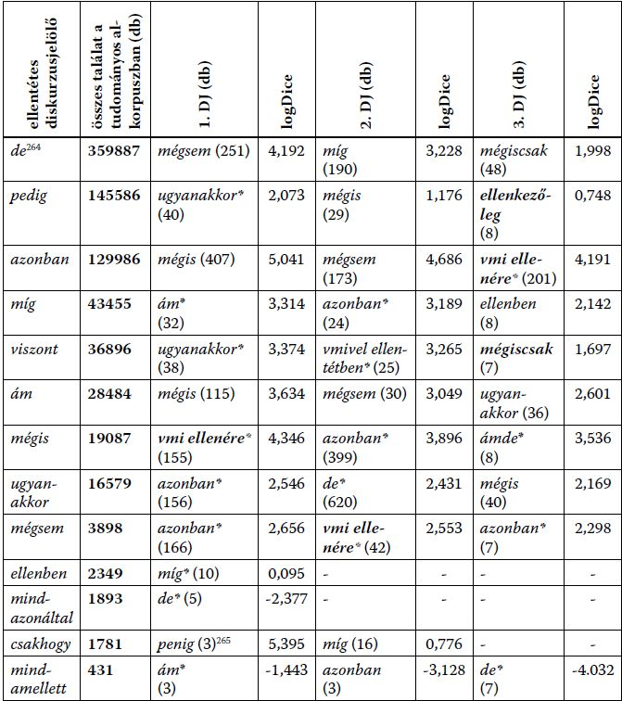

Slide 7
EDJT-k középmagyar kori önéletírásokban
Szerző | Keletkezési idő | EDJT
Wathay Ferenc | 1605 | azomban penig, de… mégis
Kemény János | 1657-58 | de azonban, de mégis (3), noha pedig
Ráday Pál | 1709 | jóllehet pedig (2)
Bethlen Miklós | 1710 k. | de ellenben, de mégis
Károlyi Sándor | 1723 e. | hát mégsem, de ámbár
Bethlen Kata | 1762 | noha pedig…mind az által
Toroczkai Zsuzsánna | 1772 | de ellenben
Összesen |  | 15

Slide 8
Példák
(3) Papa uezese
Azomban penig Gieör eluezuen. es Papat is puztan hagiuan az Magiarok, Es Nemetekis benne leuen, kiben Turi Farkas Capitan kepe, uolt, az en Waghi Joszagomis mind el puztuluan Rabaközel, de Egesteẅll megis az Wagi falu meg maraduan (Wathay)
(4)
Bécs alját is nyargalták, sőt ugyan meg is szállották, morvai hadakkal és némely slésiai rebellis herczegekkel, kevésben is múlt, megnem vöttek, nem ostrommal, vagy lövéssel, hanem az várasban levő nagy factiók által, mely miatt igen nagy extremitásban forgott az császár személye is, benn levén szorulva; de azonban Prágánál Fridericust megvervén, az rebellis confoederatusok confundáltattak; (Kemény)

Slide 9
Példák
(5)
No, már az én testvéreim is elfelejtették az előbbi Hegyesi Istvánt, az koldust, mert egyébnek nem írhatom, de ellenben féltek ettől is az Mikótól, ha megfog, (Toroczkai)
(6)
revocálván szavait, tagadta, hogy nem mondotta; de ámbár mondotta volna is, mindazáltal ha úgy volt, részeg volt (Károlyi Sándor)
(7)
Noha pedig Édes Szülő Anyámtól magamnak telyjes akaratom ellen adattattam ez szerencsétlen Házasságra; Én mind az által ebben senkit nem okozok; hanem meg-ismérem az Istennek igaz Utait: mert jól tudom Én azt, hogy kissebb dolog-is az Isten bölcs végezése nélkül véghez nem mégyen. (Bethlen Kata)

Slide 10
EDJT-k a TMK-ban | Előfordulás (egymás mellett, db) | Első adat
azonban pedig | 1 | azomban pedig magam is meg tapasztaltam az hasát (Bosz. 19, 1703)
de ámbár | 0 | -
de azonban | 5 | De azonban az Urat kialtuan hogy ne hagyna ugy töntek el az I. Aszonyok (1665)
de ellenben | 2 | a Tanu megh nem mondhattya, de ellenben tudománybul mondgya (Bosz. 220, 1738)
de mégis | 52 | én az tennapi napon jutottam meg asszonyomtúl, kit bizony betegen hagyék, de mégis künynyebben vagyon, honnem mint az előtt. (Nád. 1545)
hát mégsem | 0 | -
jóllehet pedig | 1 | Jóllehet pedigh Hallernével valo végezést suspendáltam Ujváros iránt (Kár. 284, 1722)
noha pedig | 0 | -

Slide 11
EDJT-k | MT Sz | MNSz2 | Első adat (MTSz)
azonban pedig | 20 | 2 | Ez erö́sen hajtja és meg-indítja , s a férgeket-is az ember ki-vizelli. Azonban pedig lyukas ſzékre ǘltetvén a beteget , azon füvekbö́l forralván, alúl párolja, lepedö́vel bé-terítvén , hogy az ágyékában meg-dagadt erek meg-lágyúljanak, és könnyebben vizelletre indíttasſék. (Magyar Hírmondó, sajtó, 1781)
de ámbár | 9 | 5 | De a' pokol, a' mi az ö́vé, úgy-is bé-véſzi. vagy talám azt kivánod, hogy ezen arany-magokból gyözedelem-pálmák nevelkedjenek? De ámbár az drága mag vólt, mind az által mivel az út mellé eſett, öſzve-tapadtatott. (Horányi Elek: Magyar országnak…, 1773)
de azonban | 45 | 53 | Igaz ugyan, hogy ez az egéſz Könyv tsupa [[VI]. oldal] költemény, vagy a' mint ſzokták nevezni, Roman, de azonban a' Költemény alatt ſok valóság fekſzik (Tordai Sámuel: Svétziai…, 1772)
de ellenben | 56 | 29 | Még az embernek értelme-is igy van; a ' Léleknek nintſen [ ! ] ugyan határa; de ellenben, minden határ néki mig a ' teſtben vándorol (Barcsay Á.: Bessenyei…, 1772)
de mégis | 1109 | 18991 | nem értjük azt is, hogy ez a' Világ hogy kezdődhetett, vagy ha nem kezdődött, mint némeljek hiszik, kezdet nélkül hogy van itt? de mégis hiszszük léttit.(Bessenyei Gy.: Az Ősholmi, 1773-75)
hát mégsem | 10 | 125 | Ördög pokol! hát mégsem indulsz? Hiszen kegyelmes urak ők! (Vajda J.: Kell é hivatal? 1848)
jóllehet pedig | 5 | 0 | a' mellybö́l azt lehetne tsak gyanítanunk is, hogy az oktalan állatoknak lelkek is halhatatlan vólna. Jóllehet pedig azok, a' kik a ' lelket halandónak tartják, nevetik az Isteni jelentést (Őri F. G: Keresztyén…, 1788)
noha pedig | 17 | 2 | kárhoztatják , kik a' ſzent jámborokat békével nem hadták, ök pedig azoknak nyomdokin járnak, a' kiket kárhoztatnak: Noha pedig véreket az igazaknak nem öntik, mint a ' Sido Farizeuſok, de betsöletöket haláloſon meg-sértik (Vajda S.: A mi urunk, 1774)

Slide 12
Összegzés
Az ellentétes DJT-k (EDTJ) száma fokozatosan nőtt a magyarban az írott műfajok sokszorozódásával párhuzamosan: igaznak látszik, de sok el is tűnt
A gyakori EDTJ-k sok száz éve léteznek: igen (ÓMK)
  BirkK. 1474: 1b/23: jol lehet meges
  Guary-kódex 1508 e.: de meges
  BodK. 1520k: demaga megsem eleg o nekye
  Helt. 1565: de még sem
Nagyfokú egyéni variabilitást mutat: igen, de vannak, amik nem (de mégis)
Műfaji megszorítások: szaknyelvben a legkisebb a variabilitás, műfajfüggetlenek is vannak

Slide 13
Köszönetnyilvánítás
A kutatást az NKFI FK 135186, „Regiszterfüggő változatok a középmagyarban” című projekt támogatta.

Slide 14
Korpuszok
ÓMK = Ómagyar Korpusz. 1192–1526. Méret: 3,2 millió szövegszó. http://omagyarkorpusz.nytud.hu/en-search.html
Középmagyar emlékirat- és drámakorpusz.
MTSz = Magyar Történeti Szövegtár. http://clara.nytud.hu/mtsz/run.cgi/first_form?corpname=MTSZ;lemma=;lpos=
MNSz2 = Magyar Nemzeti Szövegtár 2. változat. Méret: 1,5 millió szövegszó. http://clara.nytud.hu/mnsz2-dev/ http://clara.nytud.hu/mnsz2-dev/stat.html)
TMK = Történeti Magánéleti Korpusz. 15. sz. vége–1772. http://tmk.nytud.hu/3/ MTSz = Magyar Történeti Korpusz [Hungarian Historical Corpus]. 1772–2010. Méret: 30 millió szövegszó. http://clara.nytud.hu/mtsz/run.cgi/first_form

Slide 15
Irodalom
Dér Csilla Ilona 2020. Diskurzusjelölők és társulásaik a magyar nyelvben. Budapest: KRE — L’Harmattan.
Dömötör, Adrienne – Gugán, Katalin – Novák, Attila – Varga, Mónika 2017. Kiútkeresés a morfológiai labirintusból – korpuszépítés ó- és középmagyar kori magánéleti szövegekből. NyK 113: 85–110.
Fraser, Bruce 2011. The sequencing of contrastive discourse markers in English, Baltic Journal of the English Language, Literature, and Culture 1: 29–35.
Fraser, Bruce 2013. Combinations of contrastive discourse markers in English, International Review of Pragmatics 5: 318–340.
Fraser, Bruce 2015. The combining of discourse markers – A beginning, Journal of Pragmatics 86: 48–53.
Koops, Christian ‒ Lohmann, Arne 2015. A quantitative approach to the grammaticalization of discourse markers. Evidence from their sequencing behavior. International Journal of Corpus Linguistics 20 (2): 232‒259.
Oravecz, Csaba – Váradi, Tamás – Sass, Bálint 2014. The Hungarian Gigaword Corpus. Proceedings of LREC 2014. 1719–1723.
Schiffrin, Deborah 1987. Discourse markers. Cambridge: Cambridge University Press

